Slide 1

Repository
Джангулова Т.
Руководитель Офиса Оцифровки
Научная Библиотека Назарбаев Университета
tolkyn.jangulova@nu.edu.kz
Декабрь, 2020

Slide 2
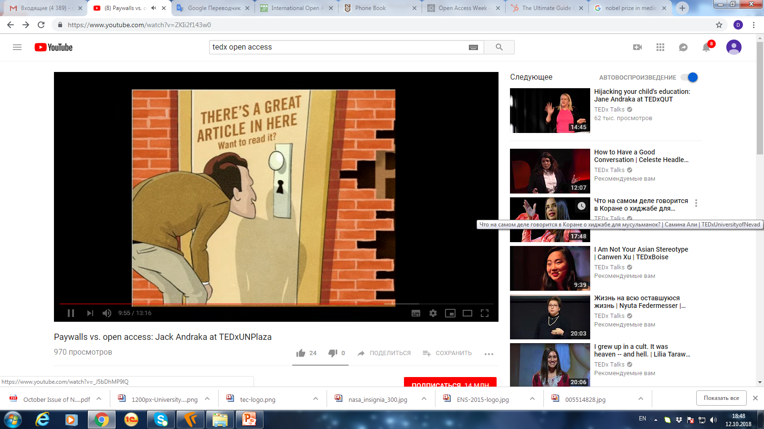
Open Access – Открытый доступ
Открытый доступ (Open Access) – это бесплатный, быстрый доступ к полным текстам научных и учебных материалов, публикациям рецензируемых научных журналов в режиме реального времени, ориентированный на любого пользователя глобальной информационной сети.
Paywalls / Платный доступ

Slide 3
Декларации открытого доступа
Будапештская инициатива «Открытый доступ» (Budapest Open Access Initiative) провозглашена на собрании, проведенном Институтом «Открытое Общество» 14 февраля 2002 г. в Будапеште.
Берлинская декларация об открытом доступе к научным и гуманитарным знаниям (Open Access to Knowledge in the Sciences and Humanities), провозглашена в октябре 2003 г. во время специально созванной конференции.
Заявление в Бетезде о публикациях открытого доступа (Bethesda Statement on Open Access Publishing) провозглашена 11 апреля 2003 г. в штаб-квартире Медицинского института Говарда Хьюза в Чеви-Чейз (шт. Мэриленд, США).
основной принцип: обеспечение бесплатного доступа к публикации через размещение в открытый электронный архив.

Slide 4
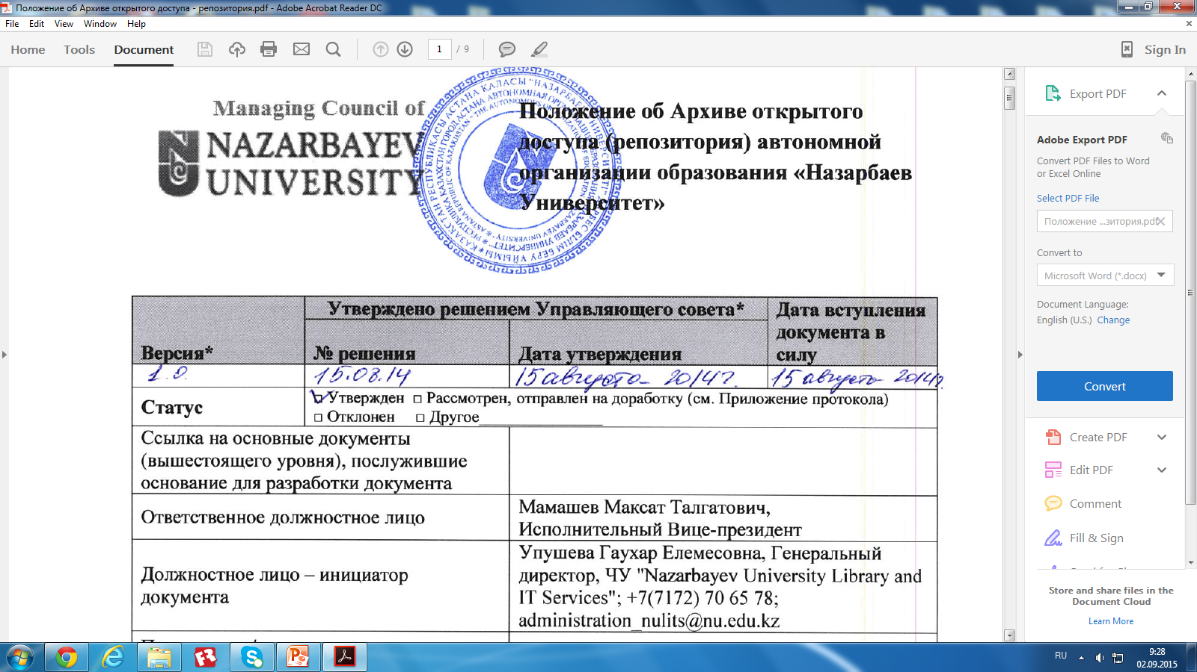
Утверждено решением Управляющего совета Положение об Архиве открытого доступа (Репозитория) АОО «Назарбаев Университет» от 15.08.2014.

Slide 5
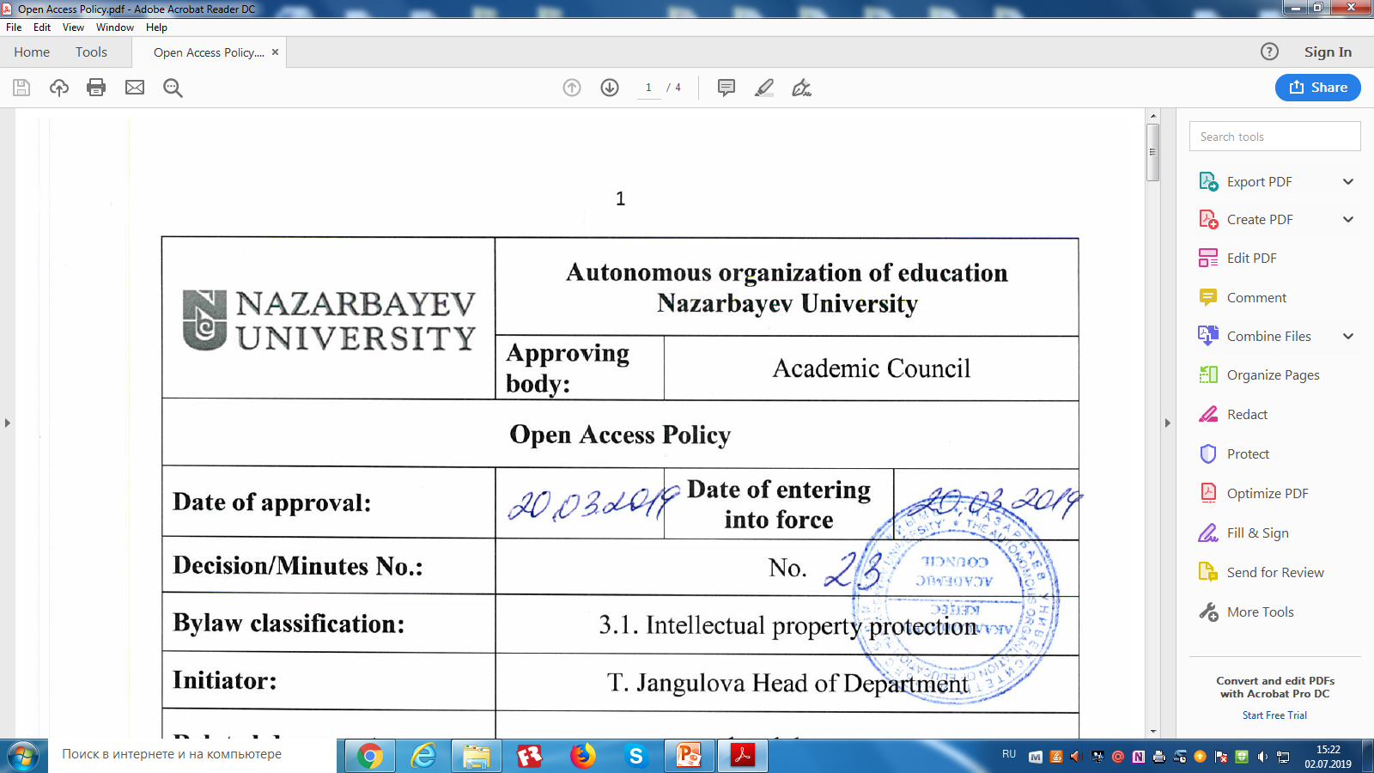
Open Access Policy
Notes:
Призывает всех к открытому доступу.

Slide 6
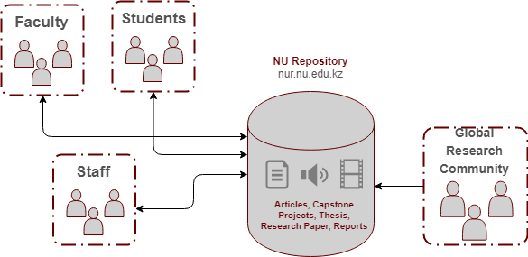
Nazarbayev University Repository
Репозиторий «Назарбаев Университета» - это институциональный электронный архив для длительного хранения, накопления и обеспечения долговременного и надежного открытого доступа к результатам научных исследований и связанных с ними интеллектуальных продуктов академического сообщества «Назарбаев Университет» и его дочерних организаций.

Slide 7
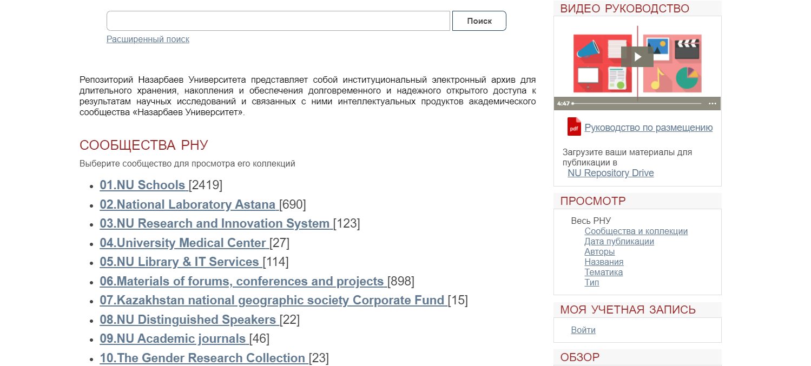
Repository
https://nur.nu.edu.kz

Slide 8
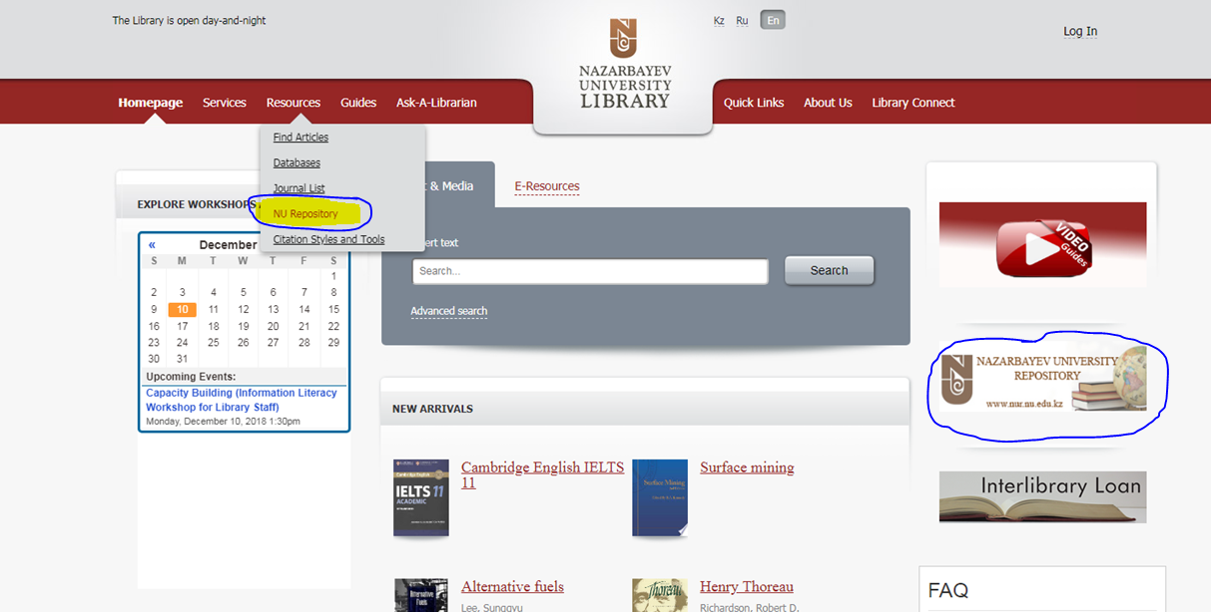

Slide 9
Создание Репозитория Университета. С чего начинать…..?
1. Выбор программного обеспечения
2. Оборудование и Интернет
3. Создание группы по организации ИР
(Руководство, Менеджеры и IT-специалист)
4. Разработка регламентирующих документов (Политики ИР, соглашение)
5. Создание веб сайта ИР
6. Организация структуры репозитория:
создание сообществ и коллекций
проведение тренингов и презентаций для ППС
размещение материалов в Репозиторий

Slide 10
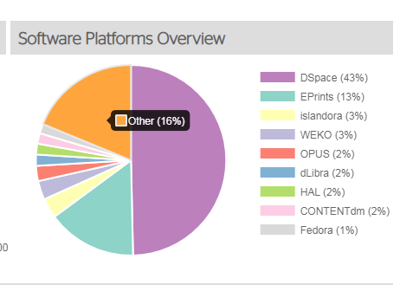
Выбор программного продукта – платформы репозитория
Dspace http://www.dspace.org
(бесплатная программа)
Archimede http://www1.bibl.ulaval.ca/archimede/index.en.html
CDSware http://cdsware.cern.ch
CONTENTdm http://contentdm.com/
Eprints http://software.eprints.org
Fedora http://www.fedora.info/index.shtml
Greenstone http://www.greenstone.org/cgi-bin/library
Notes:
Одна из технических задач при организации репозитория выбор программного продукта – платформы репозитория.

Slide 11
Рабочая группа по созданию репозитория
Состав группы:
Ректор (проректор) университета
Провост по академическим делам
Директор и сотрудники библиотеки
Юристы
- Руководитель IT департамента,
- Руководитель научного центра университета,
ИТ – специалист, администратор
Менеджеры – сотрудники Службы Оцифровки Библиотеки НУ
- Вопросы политики создания репозитория его функционирования, разработка Положения и авторского соглашения.

Slide 12
Содержание Положения Репозитория НУ
Что необходимо прописать в Положении об Институциональном Репозитории?
1. Общие положения
2. Основные цели и задачи создания Репозитория
3. Принципы создания Репозитория
4. Виды и форматы материалов, размещаемых в Репозитории
5. Порядок размещения публикаций в Репозитории
6. Лицензионное соглашение присоединения к Архиву открытого доступа (репозитория)

Slide 13
Основные цели и задачи создания Репозитория
1)повышение рейтинга научной деятельности, web-публикационной активности «Назарбаев Университет» путем продвижения его научных трудов в сети Интернет;
2) содействие оценке научных работ в международных рейтингах образовательной и научно-исследовательской деятельности «Назарбаев Университет» с помощью проекта Webometrics;
3) создание надежной и доступной системы централизованного и долговременного хранения электронных версий произведений работников «Назарбаев Университет»;
4) увеличение цитируемости научных публикаций работников «Назарбаев Университет» и его организаций путем обеспечения свободного доступа к публикациям через сеть Интернет.

Slide 14
Порядок размещения публикаций в Репозитории «Назарбаев Университет»
- Репозиторий «Назарбаев Университет» пополняется документами правообладателем посредством самоархивирования либо ответственным администратором путем архивирования в случае, если правообладатель предоставляет «Назарбаев Университету» право архивирования.
- Все участники процесса - правообладатель, ответственный администратор, пользователи осуществляют вход на портал Репозитория «Назарбаев университет» https://nur.nu.edu.kz/
по логину выданных ответственным подразделением «Назарбаев университета».
- Права и обязанности автора или иного правообладателя (Лицензиара) определены в Лицензионном соглашении присоединения (приложение к Положению), которую автор подписывает при размещении публикации в Репозиторий «Назарбаев Университет».

Slide 15
Какие документы включены в Репозиторий НУ:
Научные статьи
Тезисы и диссертации
Главы из книг
Материалы конференций
Презентации
Аудио и видео файлы
Форматы сохранения – PDF, PPT, MP3

Slide 16
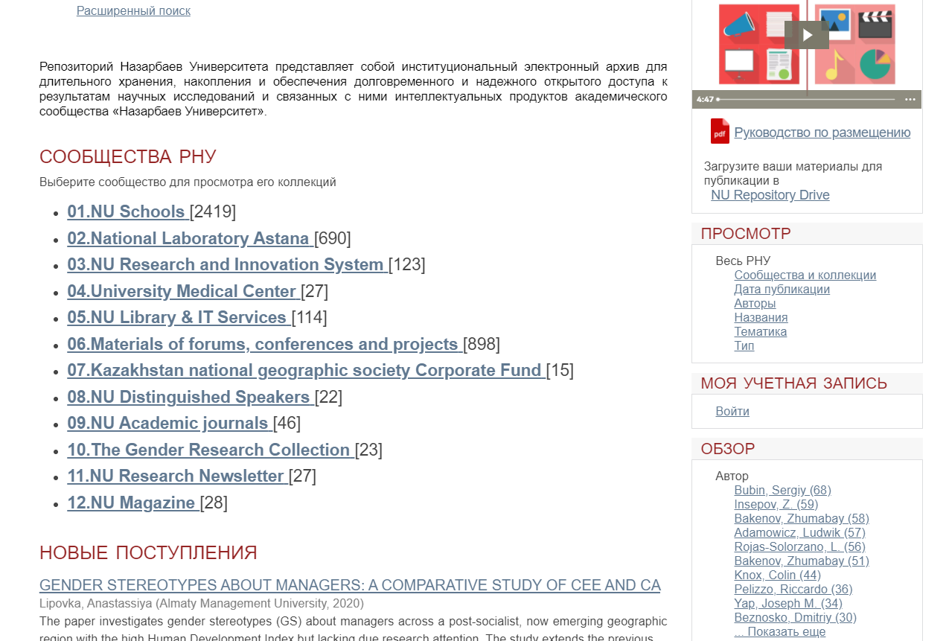
Структура и Сообщества РНУ

Slide 17
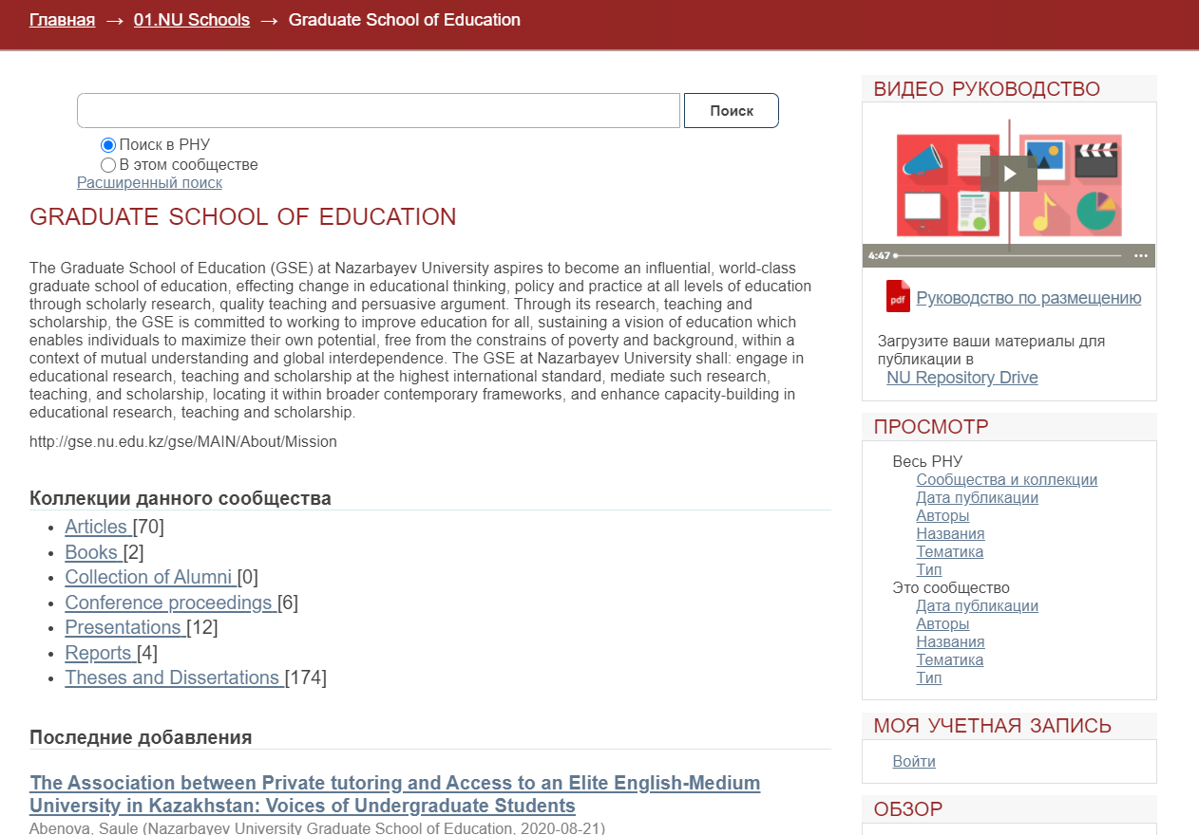
Коллекции школы образования

Slide 18
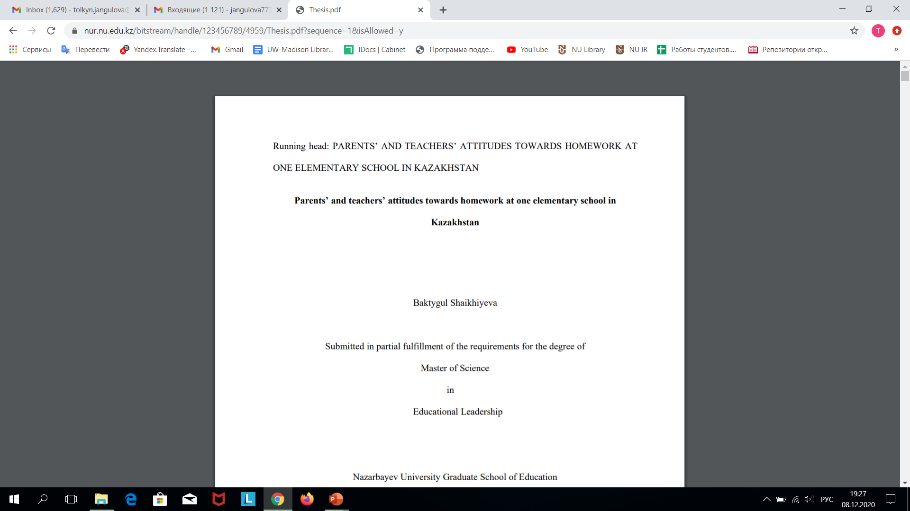
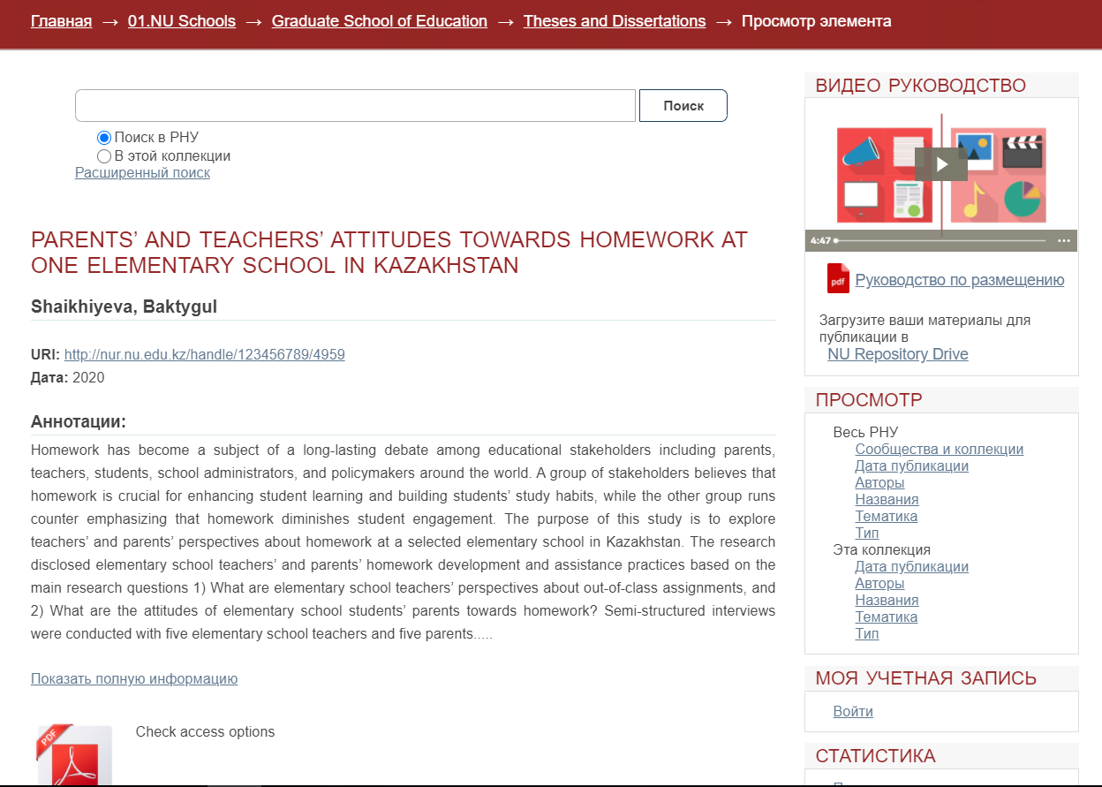

Slide 19



Процесс размещения материалов в Репозиторий НУ
Самостоятельное размещение статьи
(Self-archiving)
Путеводитель по размещению материалов на сайте репозитория

Slide 20
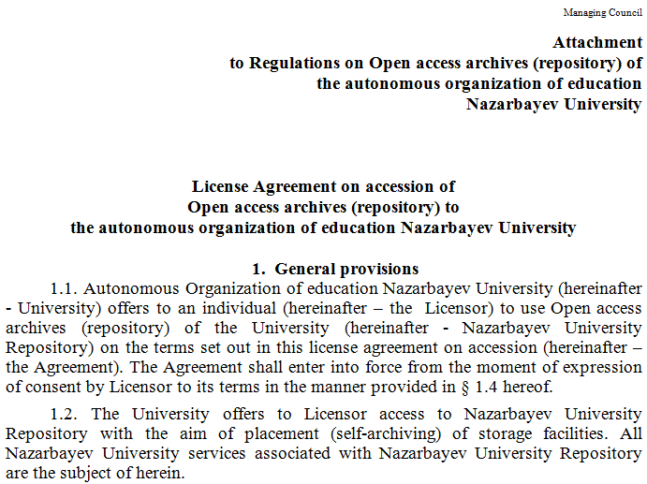

Размещение с помощью менеджера Службы оцифровки

Slide 21
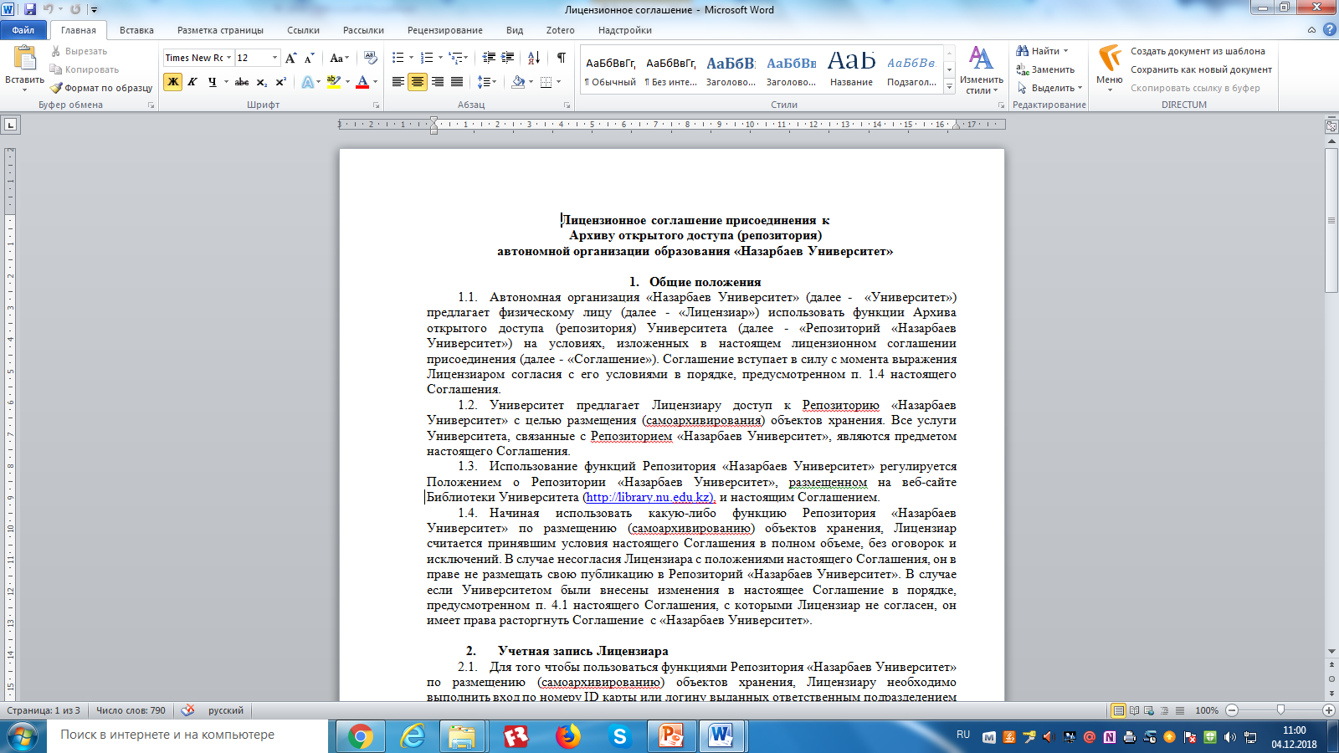
Лицензионное соглашение на размещение научного материала в Репозиторий НУ
Лицензионное соглашение заключается между Назарбаев Университетом и Автором (преподаватель, ученый, студент) на размещение научного материала в открытом доступе в Репозиторий Назарбаев Университета.

Slide 22
Уровни доступа:
Открытый Доступ
Ограниченный доступ, возможность получить доступ к полному тексту только для сотрудников НУ.
Ембарго: Год__ Месяц__ Число__
(только библиографическое описание и аннотация).

Slide 23

Права:
Автор сохраняет за собой исключительные права на свою интеллектуальную работу.
Назарбаев Университет оставляет за собой право на использование материалов, размещенных в репозитории.
Пользователям разрешается использовать контент без ограничений для некоммерческих целей, при условии надлежащего указания автора статьи.

Slide 24
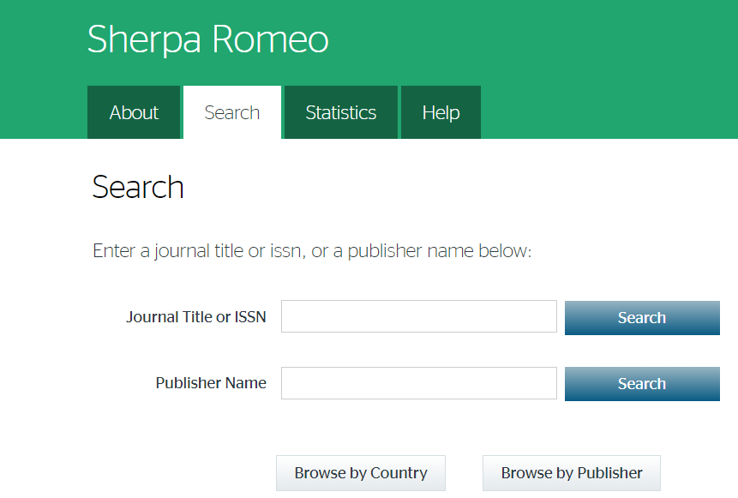
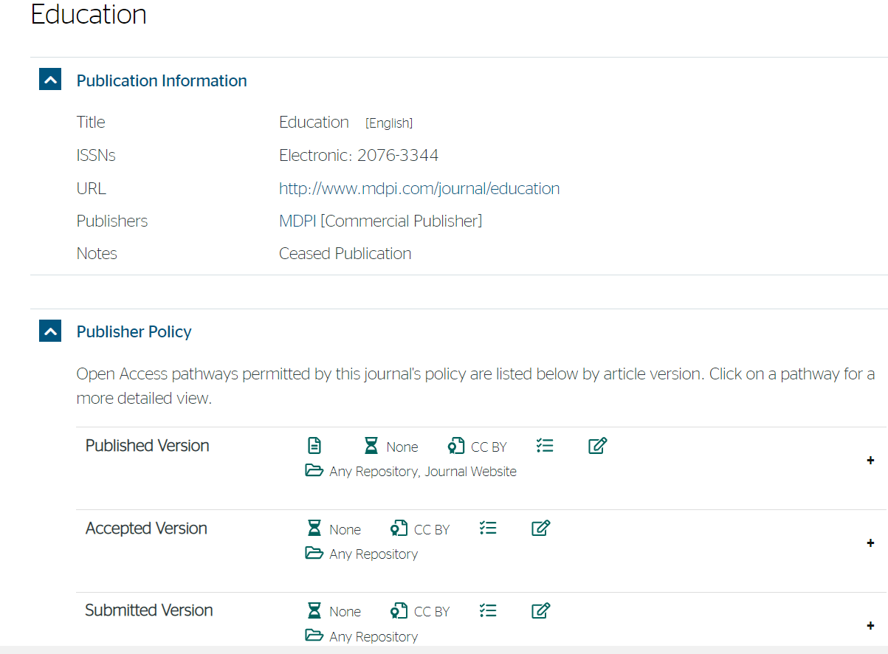
Sherpa Romeo – сайт для проверки политик журналов
https://v2.sherpa.ac.uk/romeo/

Slide 25




Регистрация Репозитория в мировых реестрах

Slide 26
Google Analytics
# | Страны | 2017 | 2018 | 2019 | 2020
1 | Казахстан | 3592 | 4652 | 6580 | 8241
2 | США | 587 | 2106 | 1933 | 3045
3 | Китай | 211 | 414 | 707 | 1080
4 | Великобритания | 234 | 296 | 379 | 754
5 | Россия | 185 | 1046 | 334 | 656
6 | Филиппины | 39 | 99 | 119 | 418
7 | Индия | 94 | 117 | 176 | 345
8 | Германия | 113 | 173 | 203 | 321

Slide 27
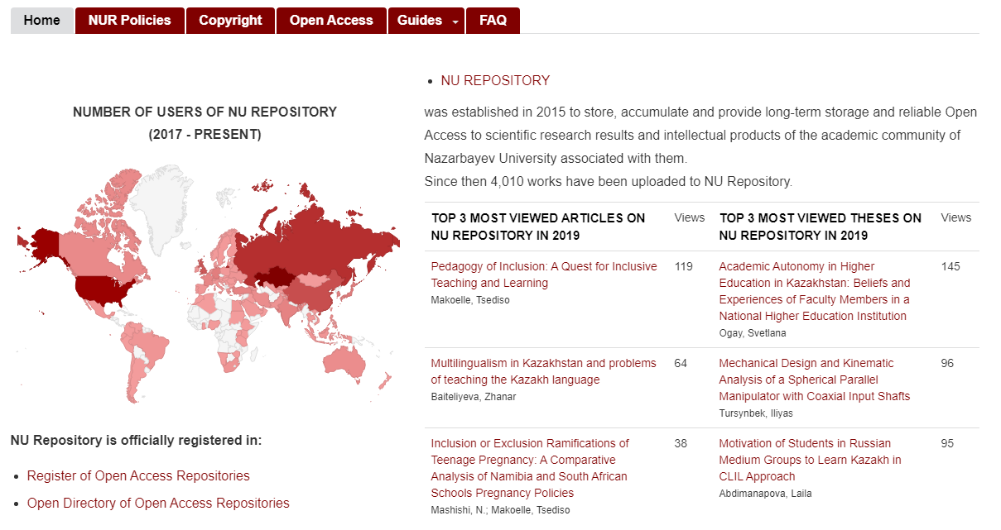
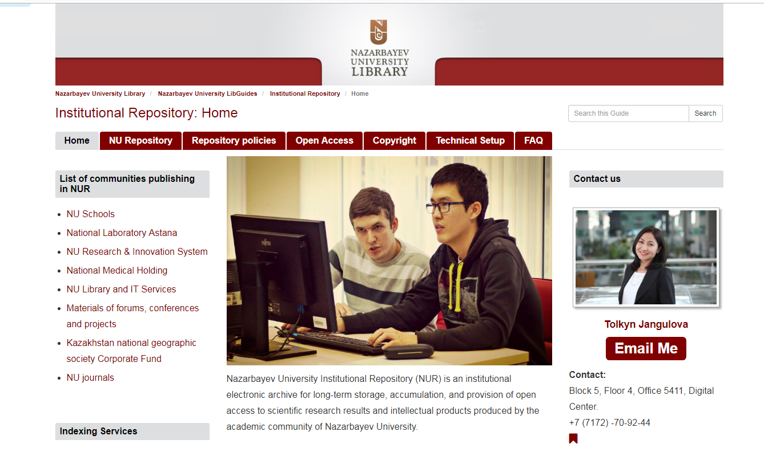
Руководство по Репозиторию НУ
https://nu.kz.libguides.com/nur/home

Slide 28

Подробная информация:
Visit us at
Institutional Repository website:
nur.nu.edu.kz
Institutional Repository LibGuide:
nu.kz.libguides.com/nur

Slide 29
Спасибо за внимание!

